Slide 1
TRÌNH BÀY Ý KIẾN VỀ MỘT VẤN ĐỀ ĐỜI SỐNG (ĐƯỢC GỢI RA TỪ MỘT NHÂN VẬT VĂN HỌC)
Nói và nghe

Slide 2
Hoạt động khởi động

Slide 3
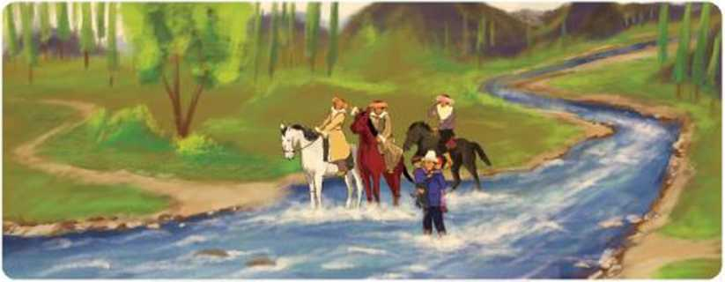

Slide 4
Hoạt động khởi động
- Nhân vật nào trong các tác phẩm đó để lại ấn tượng nhất đối với em?
- Bày tỏ ý kiến của em về nhân vật đó? (Trình bày bằng 2, 3 ý kiến)

Slide 5
Hình thành kiến thức

Slide 6
01
I. Trước khi nói

Slide 7
01
1. Chuẩn bị bài nói

Slide 8
Phiếu học tập số 1
Yếu tố | Dự kiến của tôi | Cách thức trình bày phù hợp
1. Mục đích bài nói
2. Người nghe
3. Thời gian
4. Không gian

Slide 9
a. Xác định mục đích nói và người nghe
Mục đích
Người nghe
chia sẻ ý kiến về một vấn đề đời sống được rút ra từ một nhân vật văn học.
thầy cô, bạn bè, người quan tâm đến vấn đề môi trường.

Slide 10
b. Chuẩn bị nội dung nói
Bước 1: Lựa chọn đề tài
Bước 2: Thu thập tài liệu cho nội dung trình bày
Bước 3: Lập đề cương cho bài nói
Bước 4: Dự kiến các nội dung mà người nghe có thể trao đổi để phản hồi.

Slide 11
Phiếu học tập số 2
Tên đề tài: ...................................................................................................
1. Vấn đề đời sống được gợi ra từ nhân vật đó là gì?
2. Chi tiết, sự việc, lời nói, hành động nào của nhân vật cho thấy rõ vấn đề ấy?
3. Ý kiến của em về vấn đề đó: Em đồng ý hay không đồng ý? Vì sao?
4. Bằng chứng từ chính trải nghiệm của mình hoặc qua sách báo về vấn đề đang bàn luận.
5. Bài học em rút ra từ vấn đề đó là gì?

Slide 12
Phiếu học tập số 2
Tên đề tài
Sự trân trọng lời hứa được gợi ra từ nhân vật mèo Gióc-ba (Chuyện con mèo dạy hải âu bay)

Slide 13
Vấn đề
Trân trọng lời hứa

Slide 14
Chi tiết, sự việc, lời nói, hành động nào của nhân vật
Chú mèo Gióc-ba tinh cờ chửng kiến cái chết của chim hải âu mẹ đáng thương. Gióc-ba đã hứa với hải âu mẹ rằng sẽ không ăn quả trứng, chăm lo cho quả trứng đến khi chim non ra đời và dạy hải âu con bay. Bằng tình thương yêu lớn lao và lòng vị tha. Gióc-ba đă nỗ lực thực hiện được tất cả những lời hứa với hải âu mẹ.

Slide 15
Ý kiến của em
Em đồng ý. Vì: Việc giữ lời hứa thể hiện trách nhiệm, uy tín, lòng tự trọng của mỗi người; sự tôn trọng đối với người khác. Người giữ lời hứa sẽ được mọi người tin tưởng...

Slide 16
2. Tập luyện
- Để bài phát biểu đạt kết quả tốt cần:
+ Nội dung bài nói phải chuẩn bị kĩ lưỡng
+ Kĩ năng nói: giọng điệu, cử chỉ, ánh mắt, quản lí thời gian,…
- Để thực hiện tốt được bài nói, người nói cần phải tập luyện trước khi nói trước lớp bằng cách: nắm chắc nội dung bài nói, luyện tập ở nhà, nói trước gương, nói với người cụ thể để tự tin hơn,…

Slide 17
2. Tập luyện
Các nhóm luyện nói theo các chủ đề đã xác định, thống nhất nội dung (thời gian:7 phút)

Slide 18
02
II. Trình bày bài nói

Slide 19
II. Trình bày bài nói
Các nhóm cử đại diện
trình bày bài nói.
HS chú ý những gợi
dẫn và định hướng.

Slide 20
II. Trình bày bài nói
Cần tuân thủ theo các yêu cầu chung: nội dung, ngữ điệu, sử dụng từ ngữ, tương tác với người nghe, thời gian nói.

Slide 21
II. Trình bày bài nói
Về mặt nội dung cần chú ý
01
Mở đầu
02
Triển khai
03
Kết luận

Slide 22
03
III. Trao đổi về bài nói

Slide 23
III. Trao đổi về bài nói
Học sinh
Người nghe
Xem kĩ bảng yêu cầu để nắm được những đòi hỏi cơ bản với người nghe, người nói, trước khi thực hiện việc trao đổi ý kiến
Trao đổi lại ý kiến, đề xuất.

Slide 24
Bảng kiểm trình bày ý kiến về một vấn để trong cuộc sống
Nội dung kiểm tra | Đạt/chưa đạt
Bài trình bày cỏ đủ các phần giới thiệu, nội dung và kết thúc.
Mở đầu và kết thúc ấn tượng, thu hút.
Thể hiện được ý kiến, lí lẽ, bằng chứng để thuyết phục người nghe.
Người trình bày nói rõ ràng, rành mạch và đúng thời gian quy định.
Người trình bày tự tin, nhìn vào người nghe khi nói, sử dụng giọng điệu và điệu bộ hợp lí.
Người trình bày ghi nhận và phàn hồi thỏa đáng những câu hỏi, lí lẽ phản biện của khán giả.

Slide 25
Hoạt động luyện tập

Slide 26
Hoạt động luyện tập
Thực hành luyện nói và quay lại video gửi cho GV

Slide 27
Chúc các em học tập thật tốt!

